Slide 1



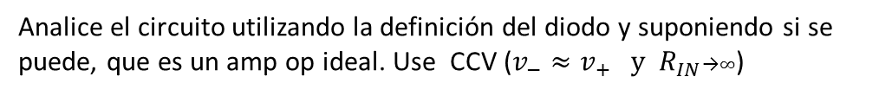

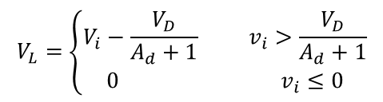


Diodo de alta precisión:
Demuestre que:
$$V_{L}=\left\{\begin{aligned}V_{i}−\frac{V_{D}}{A_{d}+1} v_{i}>\frac{V_{D}}{A_{d}+1} \\ 0 v_{i}≤0\end{aligned}\right.$$
$$v_{−}$$
-
$$V_{O}$$
+
$$V_{L}$$
$$v_{+}$$
$$V_{i}$$
$$R_{L}$$
Analice el circuito utilizando la definición del diodo y suponiendo si se puede, que es un amp op ideal. Use CCV ($v_{−}≈v_{+} y R_{IN}\text{→}∞$)

Slide 2



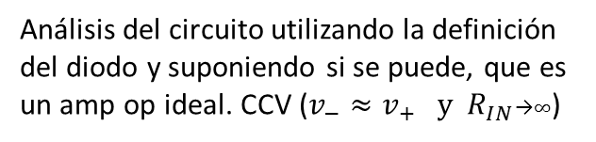



Valor absoluto (Rectificador de onda completa de alta precisión)
Análisis del circuito utilizando la definición del diodo y suponiendo si se puede, que es un amp op ideal. CCV ($v_{−}≈v_{+} y R_{IN}\text{→}∞$)
$$R_{A}$$
$$V_{i}$$
$$v_{−}$$
-
+
$$D_{1}$$
$$v_{+}$$
$$R_{A}$$
$$D_{2}$$
$$V_{L}$$

Slide 3





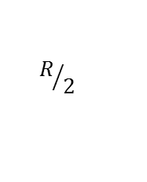

Valor absoluto (Rectificador de onda completa de alta precisión)
Análisis del circuito utilizando la definición del diodo y suponiendo si se puede, que es un amp op ideal. CCV ($v_{−}≈v_{+} y R_{IN}\text{→}∞$)
$$3R$$
$$R_{A}$$
$$R$$
-
$$v_{−}$$
-
$$V_{i}$$
$$v_{−}$$
$$V_{O}$$
+
+
$$v_{+}$$
$$D_{1}$$
$$v_{+}$$
$$R_{A}$$
$$V_{L}$$
$$R/2$$
$$D_{2}$$
$$V_{L}$$
$$R$$
$$V_{i}$$
$$R$$

Slide 4
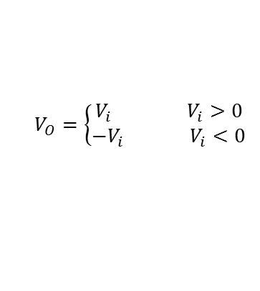
Valor absoluto (Rectificador de onda completa de alta precisión)
Análisis del circuito utilizando la definición del diodo y suponiendo si se puede, que es un amp op ideal. CCV ($v_{−}≈v_{+} y R_{IN}\text{→}∞$)
$$3R$$
$$R_{A}$$
$$R$$
-
$$v_{−}$$
-
$$V_{i}$$
$$v_{−}$$
$$V_{O}$$
+
+
$$v_{+}$$
$$D_{1}$$
$$v_{+}$$
$$R_{A}$$
$$V_{L}$$
$$R/2$$
$$V_{O}=\left\{\begin{aligned}V_{i} V_{i}>0 \\ −V_{i} V_{i}<0\end{aligned}\right.$$
$$D_{2}$$
$$R$$
$$V_{i}$$
$$R$$

Slide 5













Práctica: Para cada circuito, dibuje la forma de onda de $V_{L}$
$$V_{i}=10Sen\left(ωt\right)$$
$$V_{Ref}=2V$$
$$3 V$$
$$R$$
$$R$$
$$v_{−}$$
-
$$V_{i}$$
$$v_{−}$$
-
$$V_{Ref}$$
$$V_{L}$$
$$V_{L}$$
+
+
$$v_{+}$$
$$v_{+}$$
$$V_{i}$$
$$C$$
$$V_{i}$$
$$v_{−}$$
-
$$V_{L}$$
+
$$v_{+}$$

